Slide 1

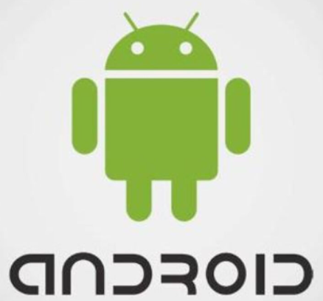
android application remote control joystick
Dvir Asaf
Or Memia

Slide 2

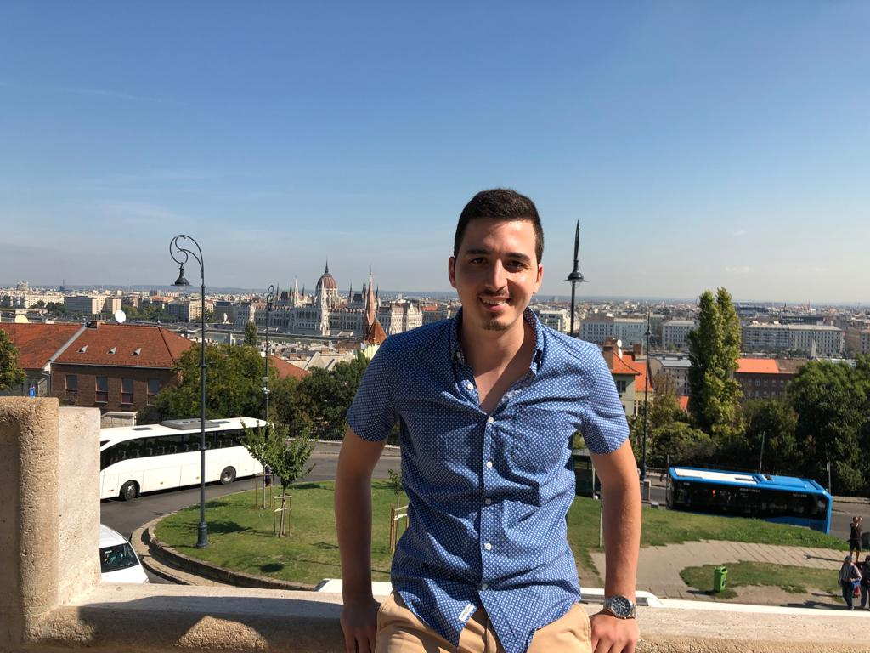
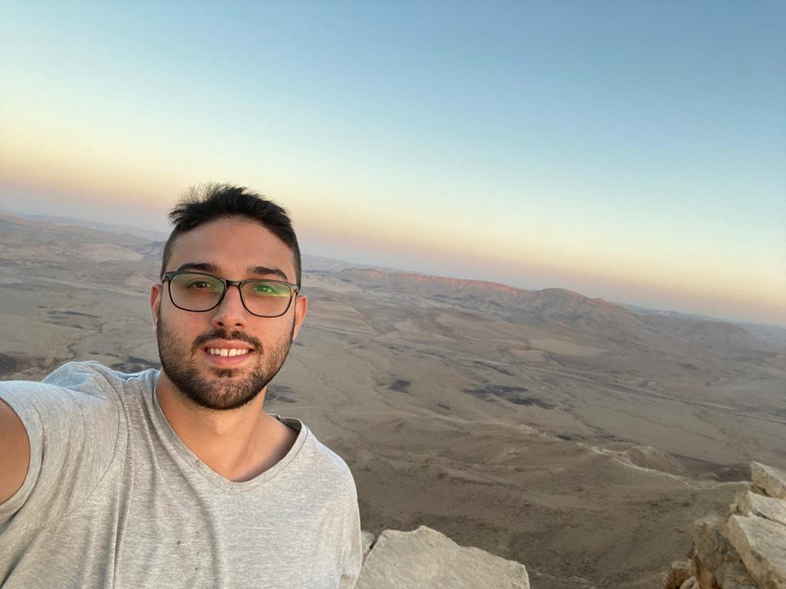
Background
This project was done as part of Advanced Programming course, part 2, at Bar Ilan University.
Course number : 89211 Lecturer : Eli Halaschi
Students' names:
Dvir Asaf
Or Memia

Slide 3

App goal
We developed an Android application which allow the user to control Flight simulator aircrafts that runs on remote Android device.

Slide 4
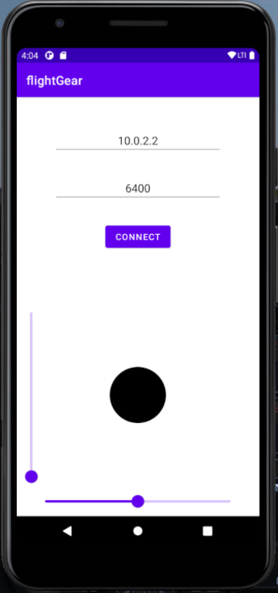
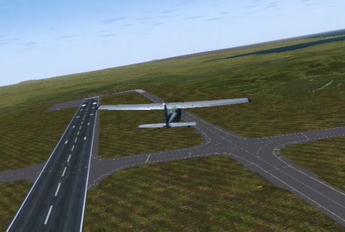
App architecture and language
The app was written in the Kotlin language
The app is based on the MVVM design pattern

Slide 5
MVVM Design Pattern
View Model
Implements properties and commands to which the view can data bind to, and notifies the view of any state changes through change notification events.
In this project the view Model is responsible of sending commands to Model and link between the model and the view
Commands
Data Binding
operation
Model
Model classes are non-visual classes that encapsulate the app's data.
In this project the model is responsible of connection between the device and the flight simulator.
View
Responsible for defining the structure, layout, and appearance of what the user sees on screen.
In this project the view is responsible of the Joystick and the Main Activity
Notes:
עקרונות התבנית הם מבנה של:
Model - מודל מתאר על האובייקטים שמהווים את ה-Data של התוכנית. (הלוגיקה)
View - החלק האחראי על הגרפיקה וממשק המשתמש. (ה-UI - User Interface), כמו כן הוא מחזיק מופע של ה-ViewModel.
ViewModel - החלק אשר מהווה רכיב תקשורת בין החלקים ומחזיק רכיבי לוגיקה של UI. מחזיק מופע של Model.
הרעיון הוא הפרדה מוחלטת בין ה-View לבין ה-Model כשהתקשורת ביניהם היא באמצעות מנגנוני Commands להעברת פקודות\מסרים, ו-Data Binding בין ה-View ל-ViewModel כדי להציג נתונים.

Slide 6
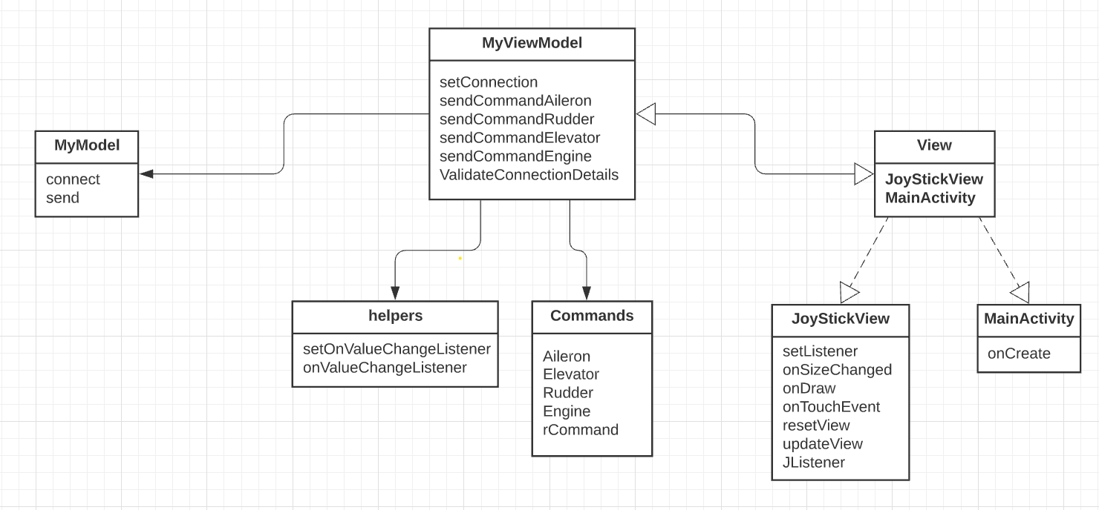
UML Diagram
View Model
Model
View

Slide 7
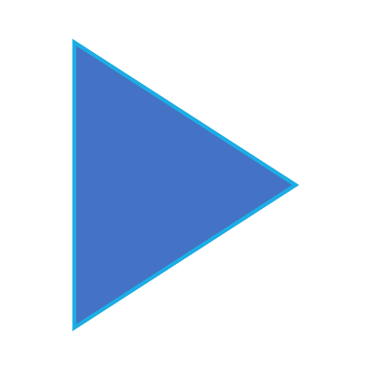
Demo
Let’s try it out!
Video explanation
https://youtu.be/uNmJa99AYAk
Github link
https://github.com/Or-Memia/flightGear

